Slide 1
RENDICIÓN DE CUENTAS
III TRIMESTRE 2024

Slide 2
Caracterización de afiliados

Slide 3
Caracterización Poblacional
Población por curso de vida
POBLACION POR CURSO VIDA
Ciclo de Vida | Mujeres | Hombres | Total | Porcentaje
Primera Infancia | 10.086 | 10.505 | 20.591 | 9%
Infancia | 11.600 | 12.188 | 23.788 | 10%
Adolesecencia | 12.080 | 12.809 | 24.889 | 11%
Juventud | 20.932 | 18.795 | 39.727 | 17%
Adultez | 47.086 | 40.440 | 87.526 | 37%
Persona Mayor | 20.880 | 19.030 | 39.910 | 17%
Total general | 122.664 | 113.767 | 236.431 | 100%
TOTAL FEMENINO REGIMEN CONTRIBUTIVO | TOTAL MASCULINO REGIMEN CONTRIBUTIVO | TOTAL FEMENINO REGIMEN SUBSIDIADO | TOTAL MASCULINO REGIMEN SUBSIDIADO | TOTAL FEMENINO | TOTAL MASCULINO
7038 | 9787 | 115626 | 103980 | 122.664 | 113.767
42% | 58% | 53% | 47% | 52% | 48%

Slide 4
COMPORTAMIENTO DE AFILIADOS
TOTAL NUEVOS AFILIADOS | 696
TOTAL NACIDOS NUEVOS | 114
TOTAL MOVILIDADES | 458
TOTAL FALLECIDOS | 118
TOTAL RETIROS | 127
TOTAL TRASLADOS A OTRAS EPS | 495
TOTAL PORTABILIDADES | 90

Slide 6
PERIODO | INDICADOR | RESULTADO
III Trimestre 2024 | Tiempo promedio de espera para la asignación de cita de Medicina General | 2,04 Días
 | Tiempo promedio de espera para la asignación de cita de Odontología General | 1,69 Días
 | Tiempo promedio de espera para la asignación de cita de Pediatría | 3,98 Días
 | Tiempo promedio de espera para la asignación de cita de Medicina Interna | 12,18 Días
 | Tiempo promedio de espera para la asignación de cita de Ginecobstetricia | 3,04 Días
 | Tiempo promedio de espera para la asignación de cita de Cirugía General | 8,85 Días

Slide 7
SATISFACCION DE LOS USUARIOS

Slide 8
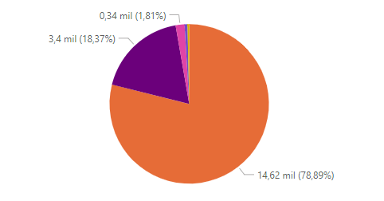
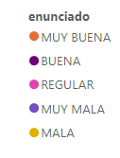
SATISFACCION
Para el periodo julio a septiembre de 2024 nuestros afiliados manifiestan un 97,58% de grado de satisfacción frente a la experiencia global con respecto a los servicios de salud que ha recibido a través Comfaoriente EPSS
Comfaoriente EPSS, se ha destacado en su desempeño con la población afiliada garantizando la atención en salud, permitiendo así la fidelización de nuestros afiliados
Estos resultados nos permiten evaluar y continuar trabajando para mejorar e incrementar el grado de satisfacción de nuestros afiliados

Slide 9
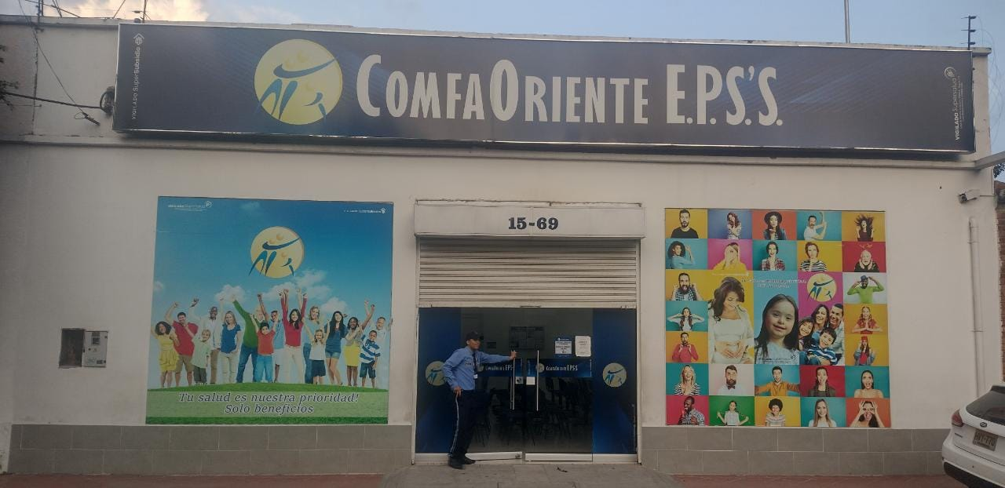
OFICINAS DE ATENCION

Slide 10
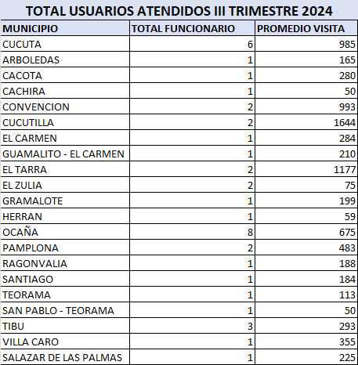
OFICINAS Y GESTION
Comfaoriente EPSS, cuenta con 19 oficinas en el departamento de Norte de Santander en donde los afiliados pueden gestionar los siguientes servicios:
Solicitudes de autorizaciones PBS
Solicitud de servicios NO PBS
Radicación de Peticiones, Quejas, Reclamos y Sugerencias.
Trámites de Afiliación y Registro para afiliados: Certificados de estados de afiliación, solicitud de afiliación, actualización de datos y movilidad al régimen subsidiado

Slide 11
TIEMPO DE ESPERA POR CANAL DE ATENCION

Slide 12
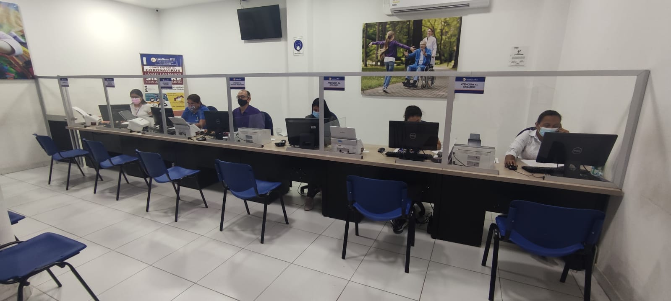
TIEMPO DE ESPERA
Canal Presencial
Canal Telefónico
Tiempo promedio de espera nacional
01:05 min
Tiempo promedio de espera nacional
00:03:50 min

Slide 13
Red Prestadora

Slide 14
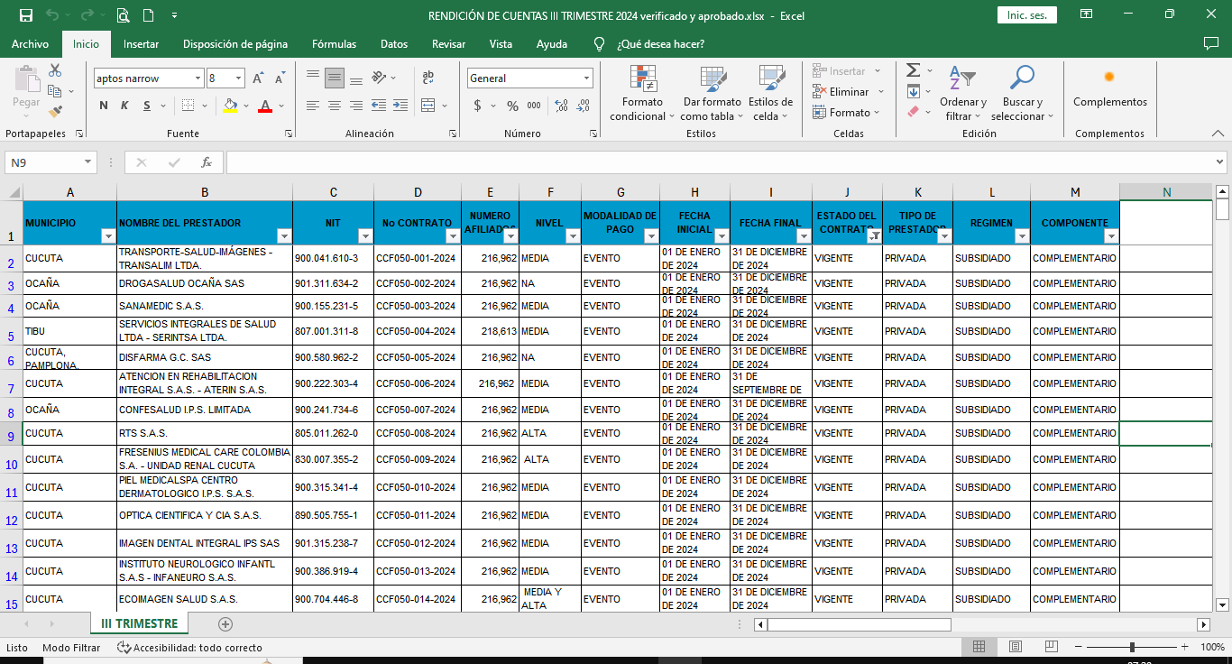

Slide 15
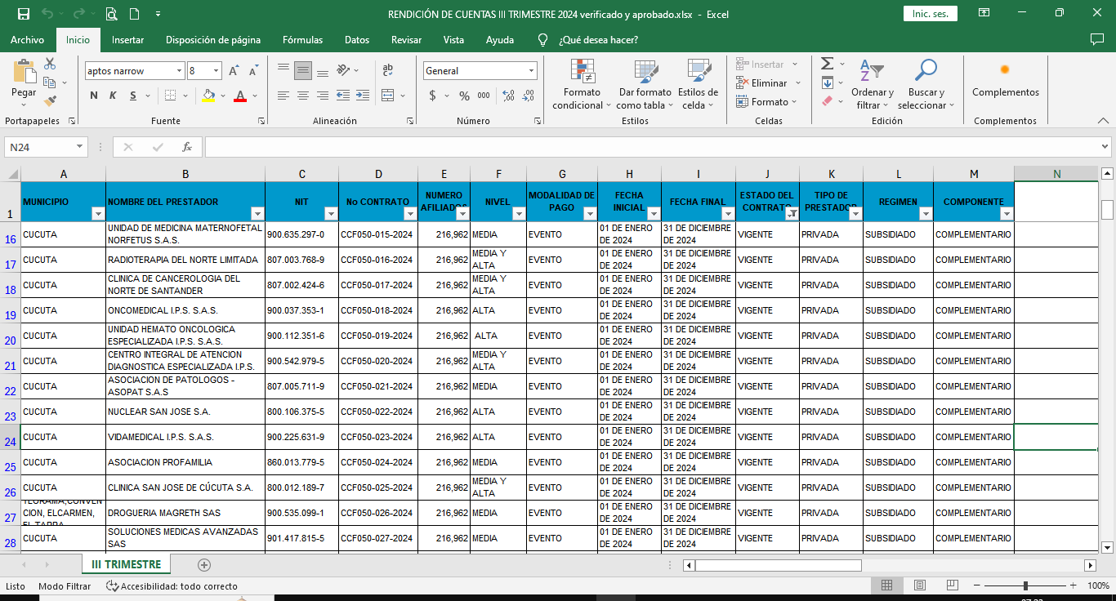

Slide 16
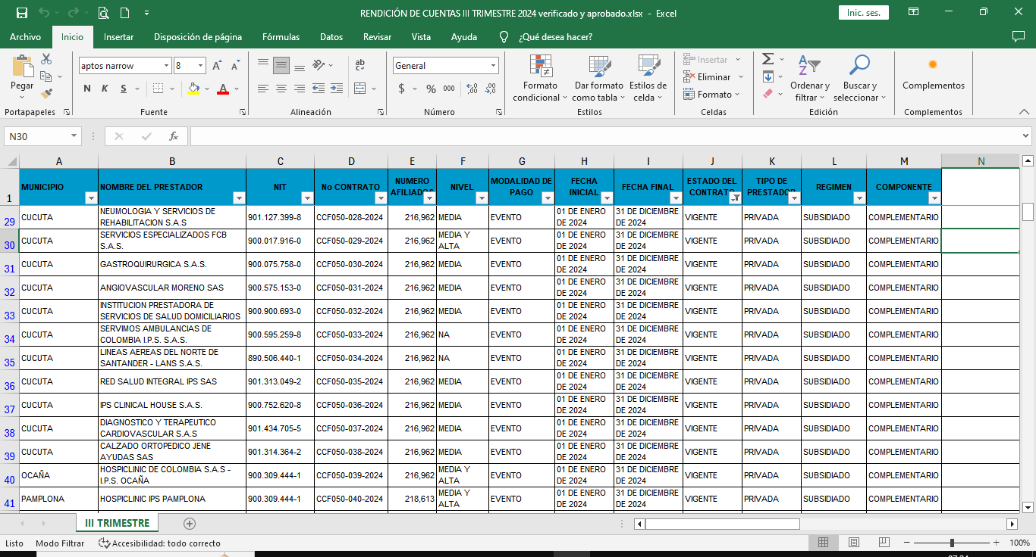

Slide 17
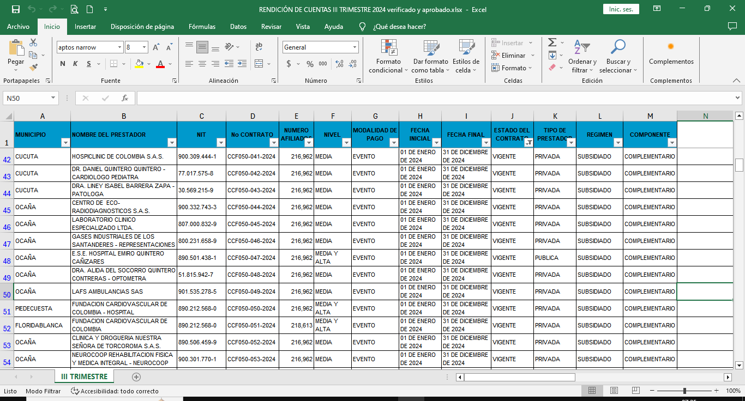

Slide 18
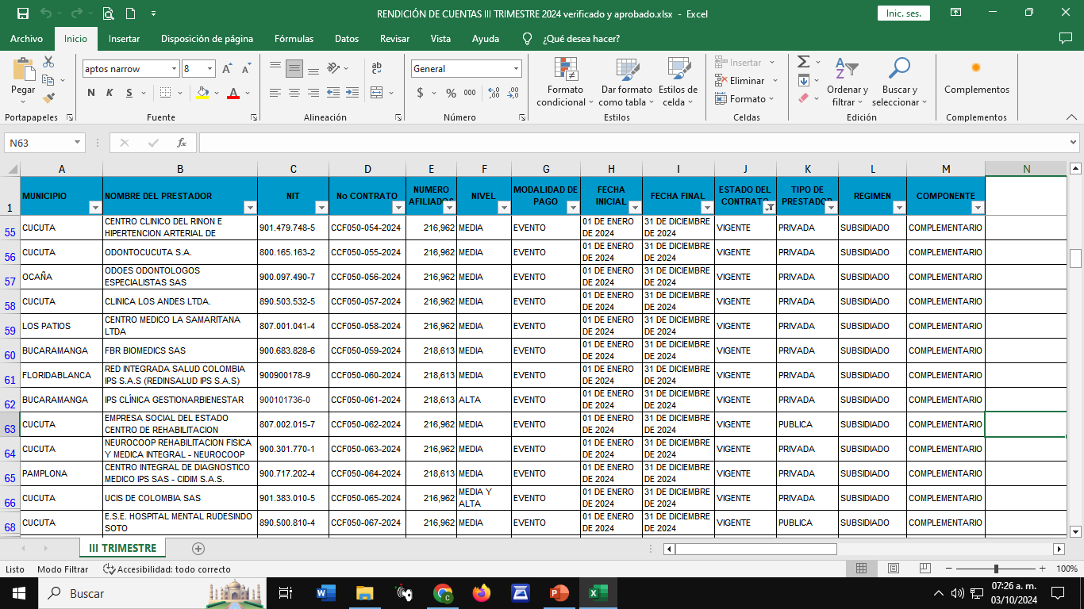

Slide 19
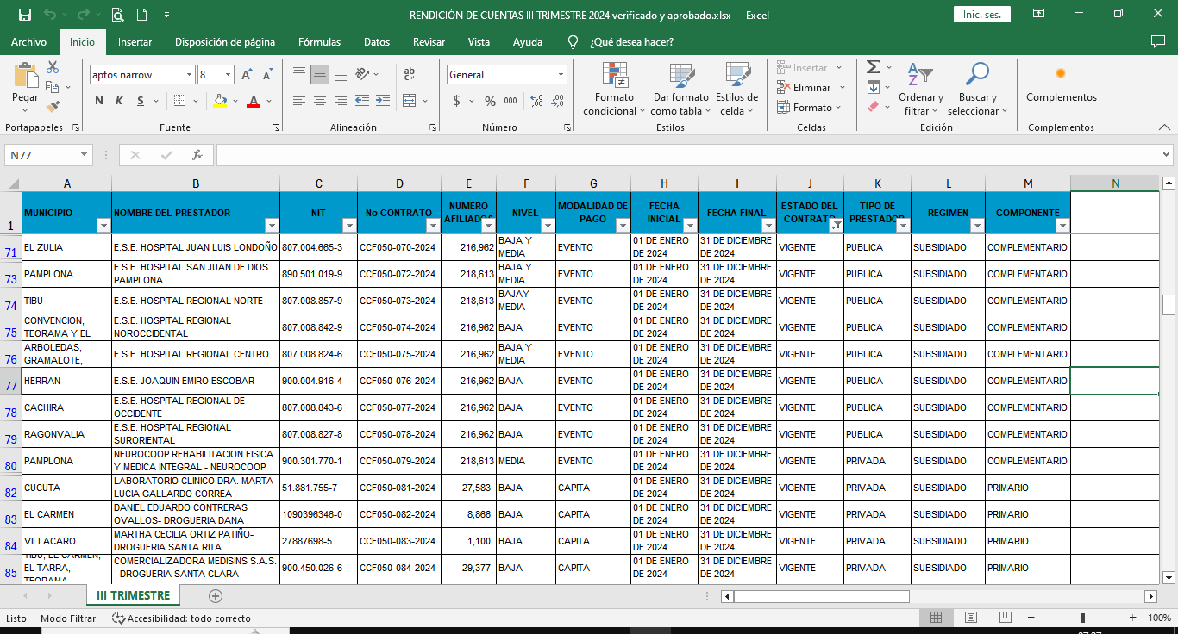

Slide 20
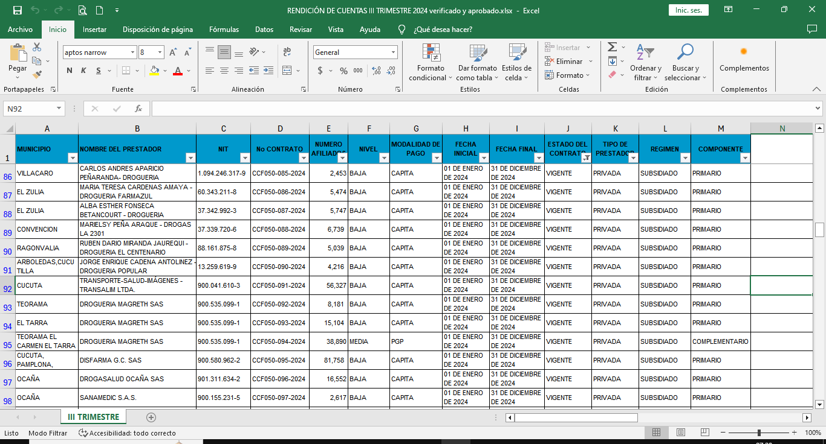

Slide 21
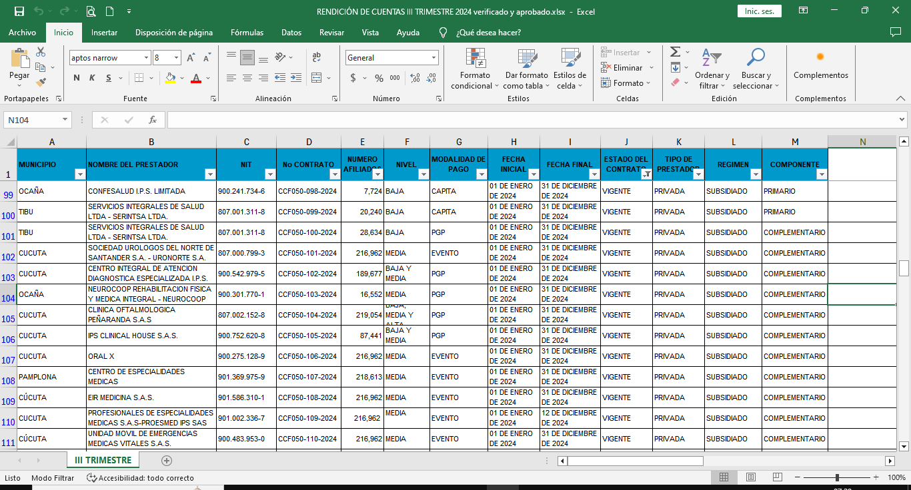

Slide 22
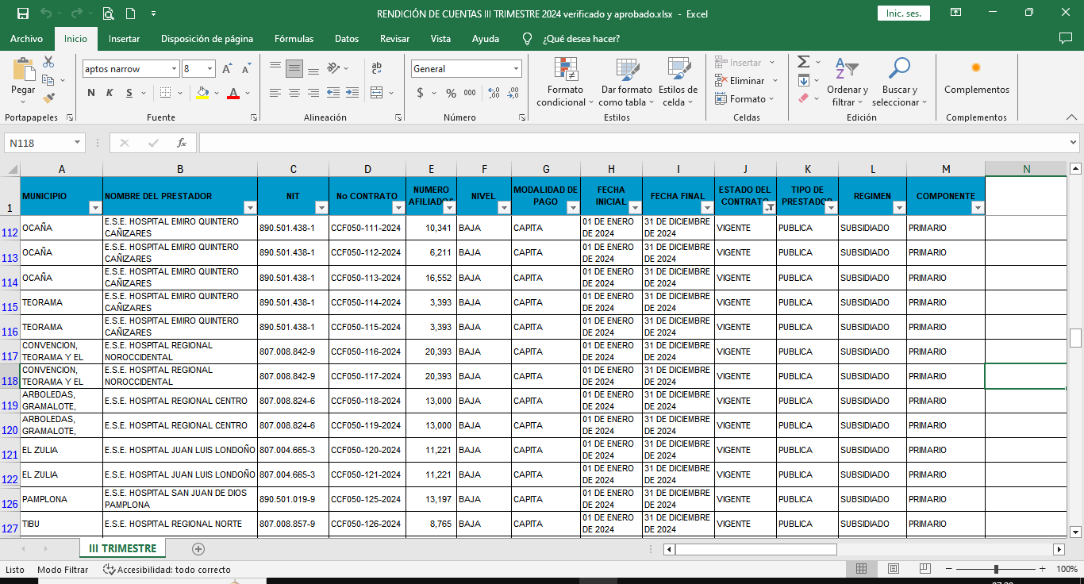

Slide 23
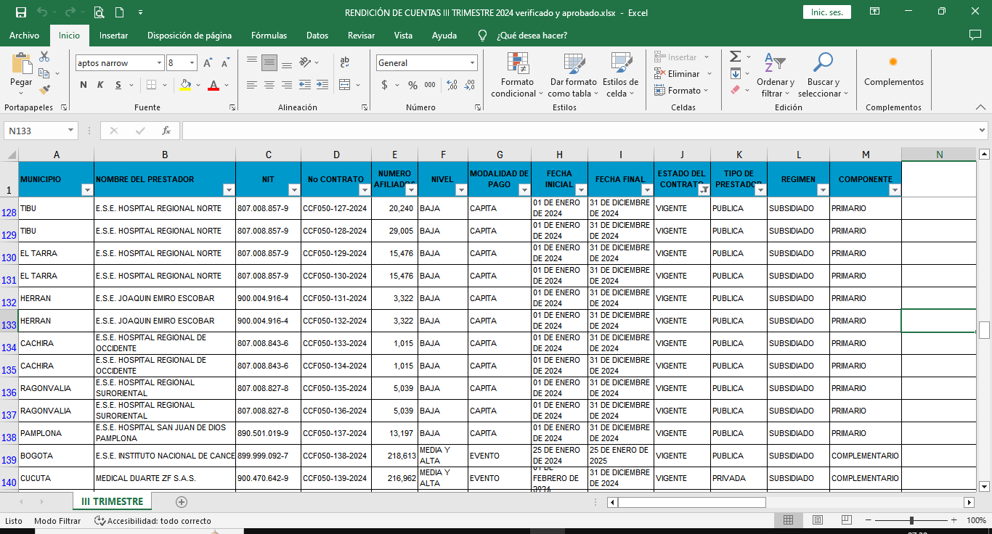

Slide 24
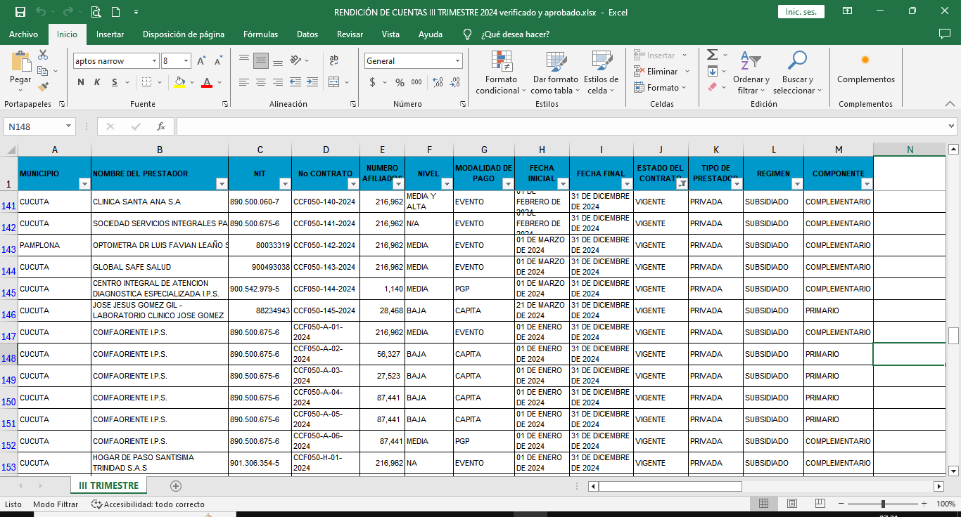

Slide 25
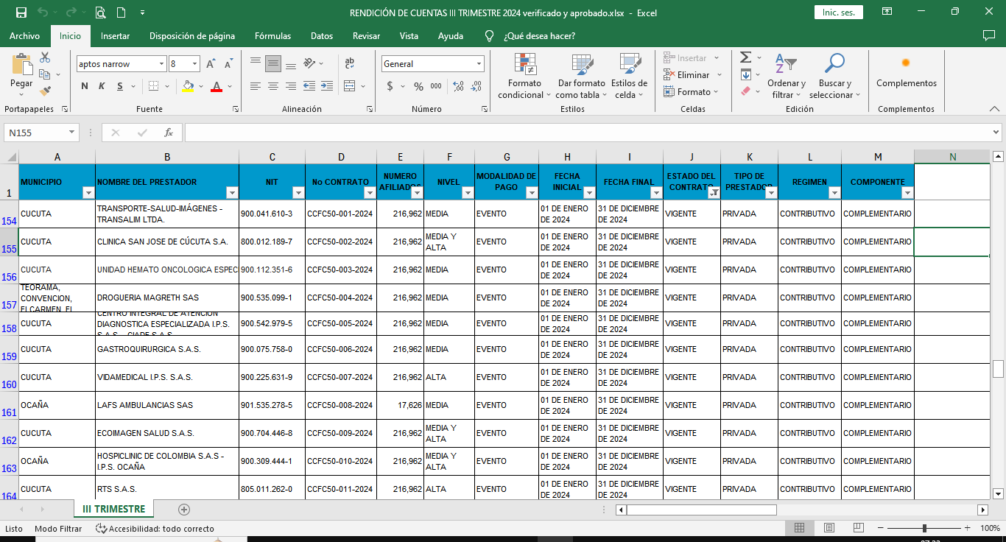

Slide 26
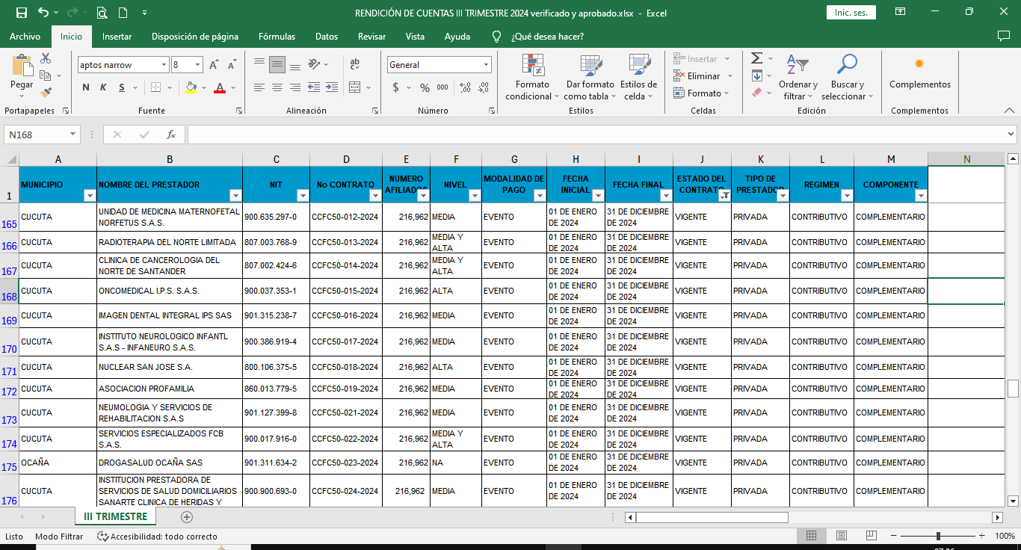

Slide 27
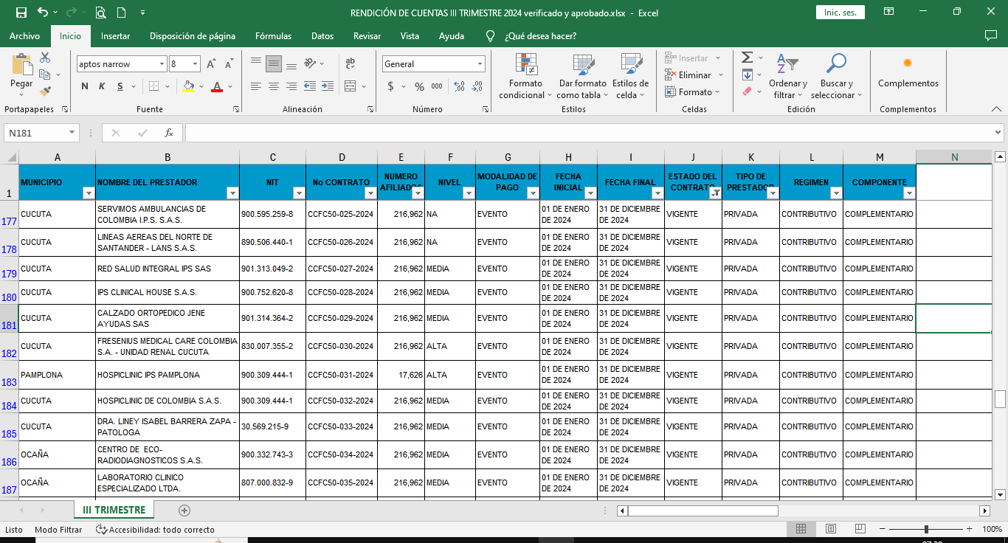

Slide 28
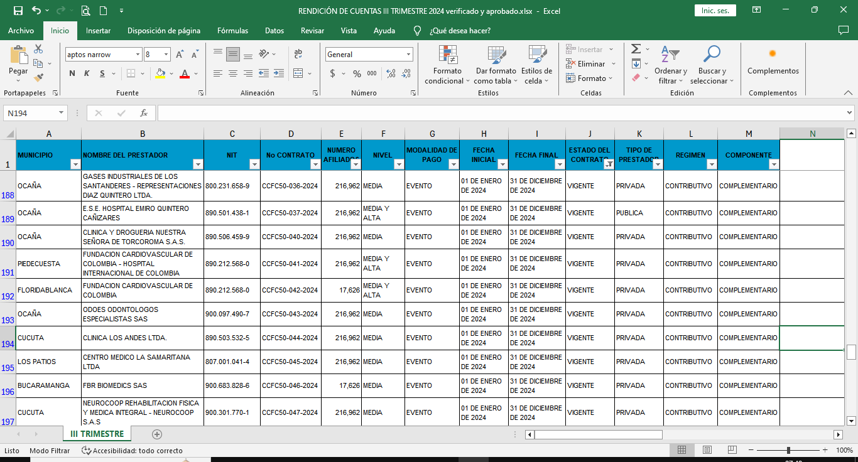

Slide 29
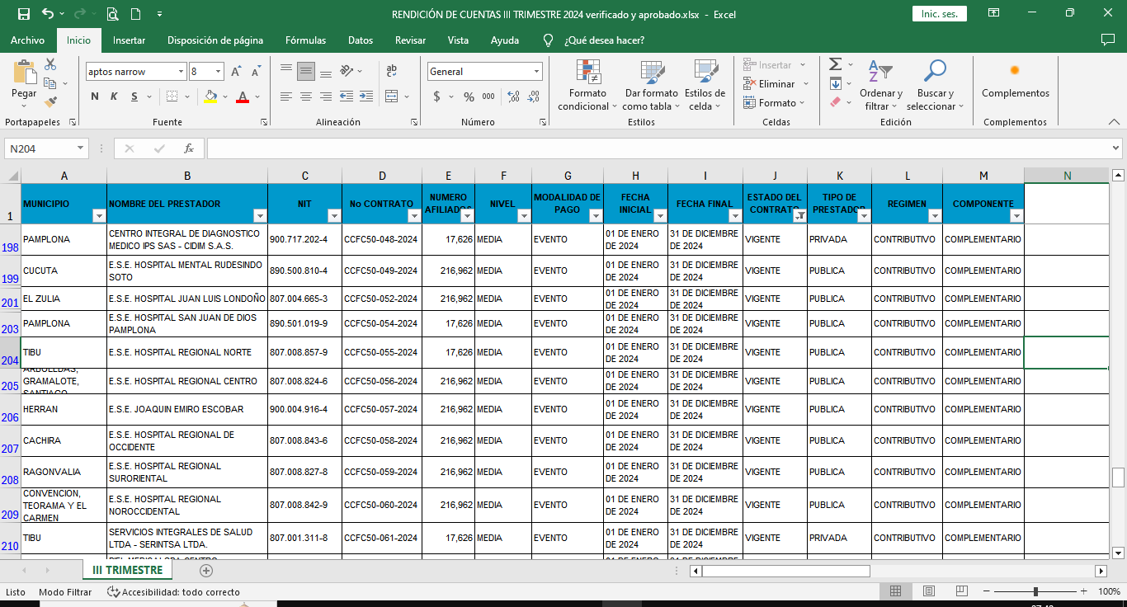

Slide 30
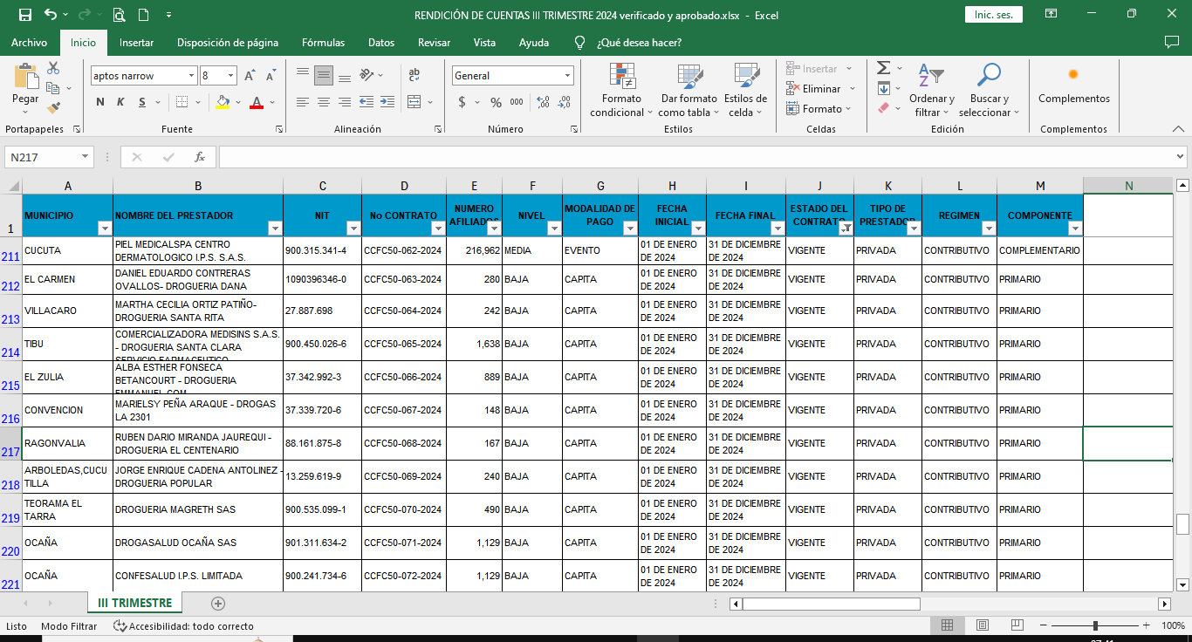

Slide 31
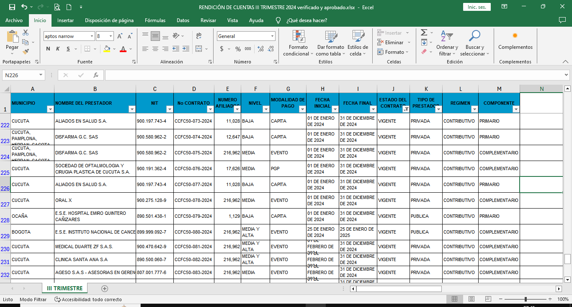

Slide 32
